Slide 1
การอ่านและวิเคราะห์ บทความวิชาการ (ตัวอย่าง)
ปิติ ตรีสุกล

Slide 2
สารสกัดจากทุเรียนเพื่อใช้ต้านอนุมูลอิสระ

Slide 3
ทุเรียน + สารสกัด
ผลิตภัณฑ์เจลและแผ่นแปะแผลของสารสกัดพอลิแซคคาไรด์จากเปลือกทุเรียน
การออกฤทธิ์ต้านการเจริญของเชื้อราบางชนิดของสารสกัดพลูที่ ได้จากตัวทำละลายเอทานอล
ฤทธิ์ของสารต้านอนุมูลอิสระจากทุเรียน
Antioxidant activities of some tropical fruits
Study of antioxidant potential of tropical fruit durian
Volatile flavouring constituents of durian

Slide 4
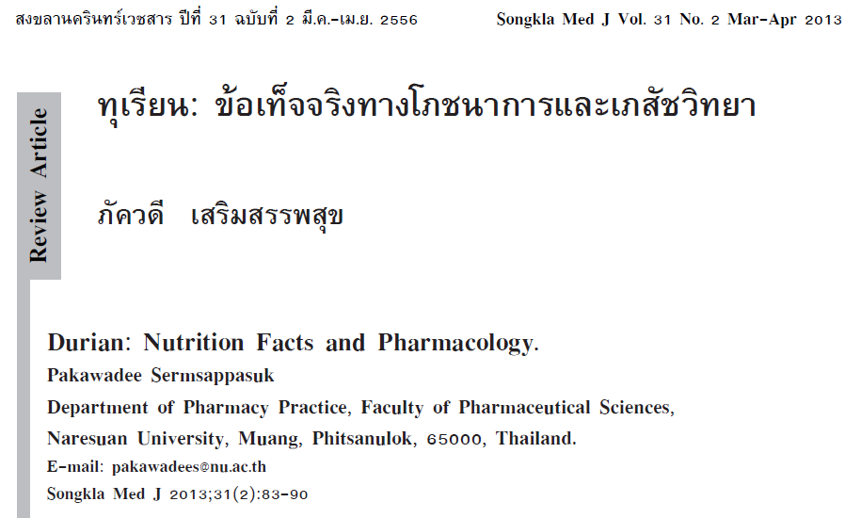
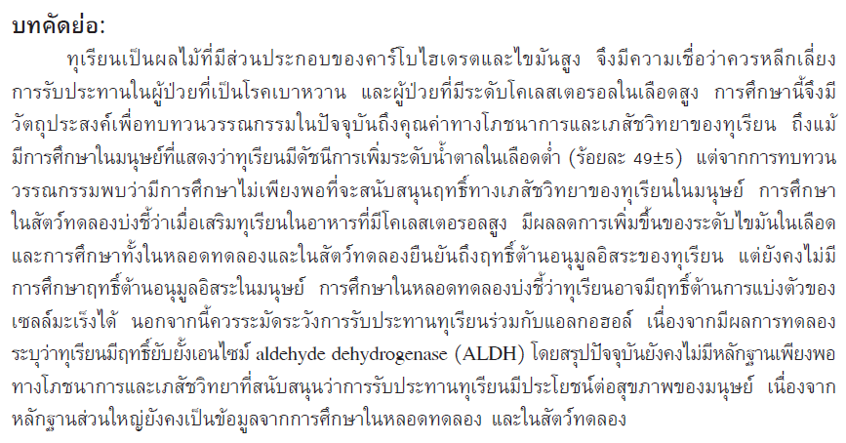
ทุเรียน: ข้อเท็จจริงทางโภชนาการและเภสัชวิทยา

Slide 5
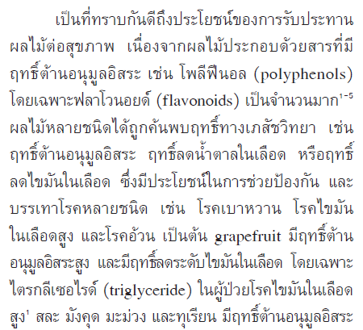
Introduction
…

Slide 6
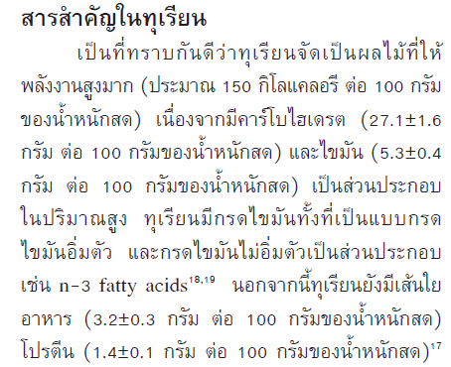
Details
…

Slide 7
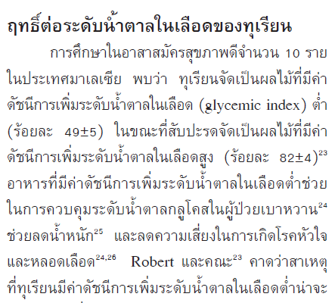
…

Slide 8
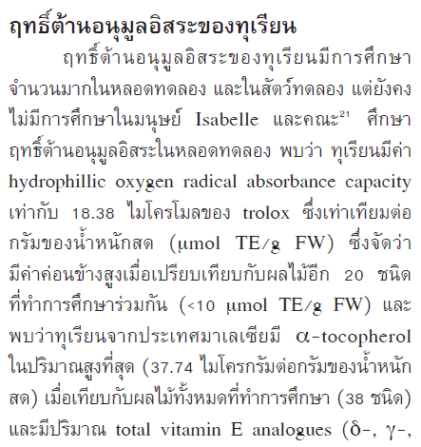
…

Slide 9
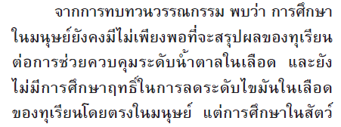
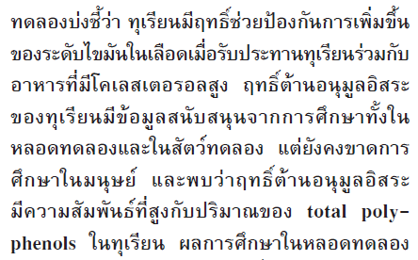
Conclusion
…

Slide 10
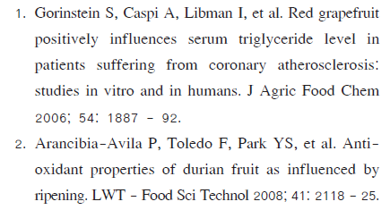
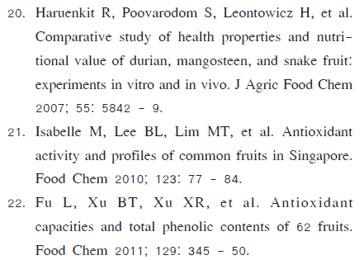
References

Slide 11
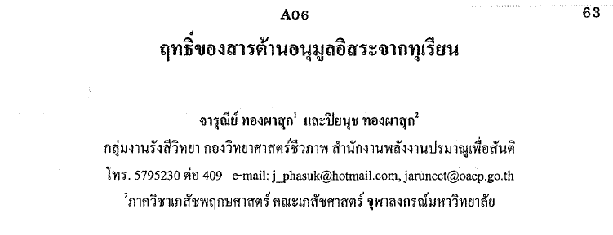
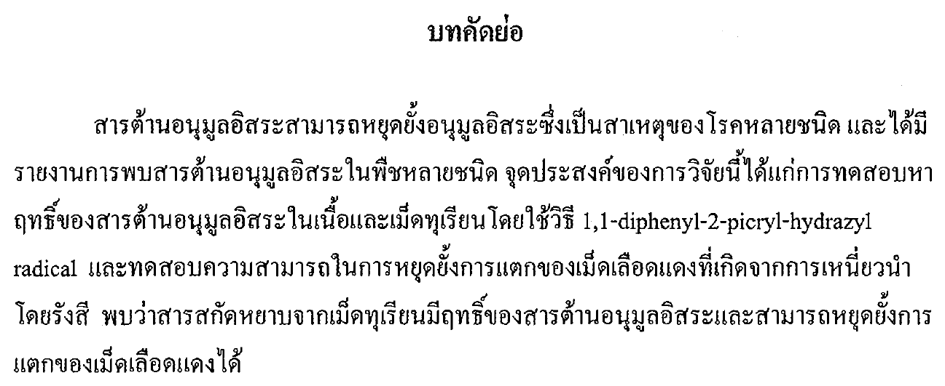
ฤทธิ์ของสารต้านอนุมูลอิสระจากทุเรียน

Slide 12
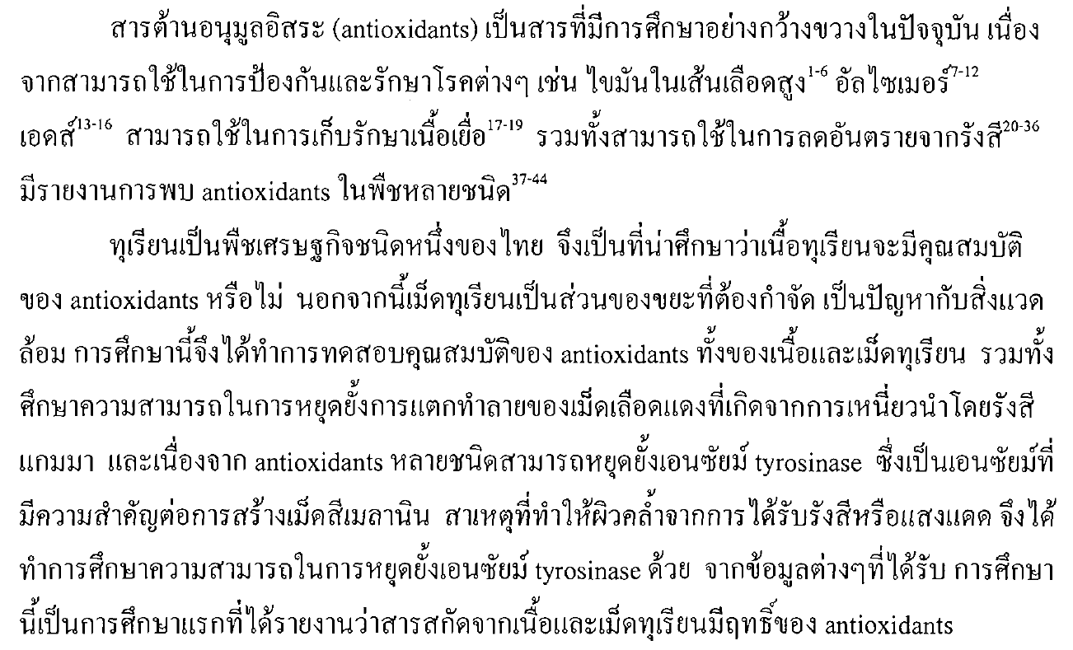
Introduction

Slide 13
Experiments

Slide 14
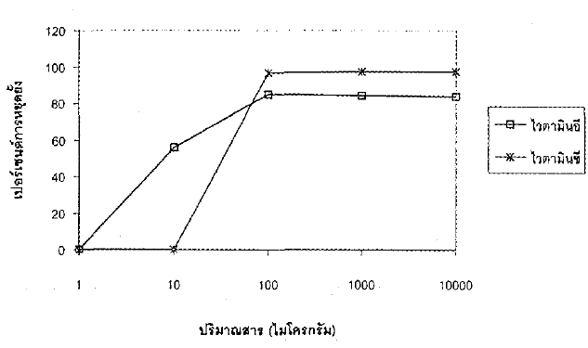
Results & Discussion
% การหยุดยั้ง DPPH ของสารมาตรฐาน ไวตามินอีและไวตามินซี

Slide 15
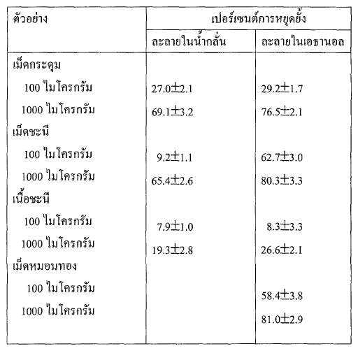
% การหยุดยั้ง DPPH ของสารสกัดจากทุเรียน

Slide 18
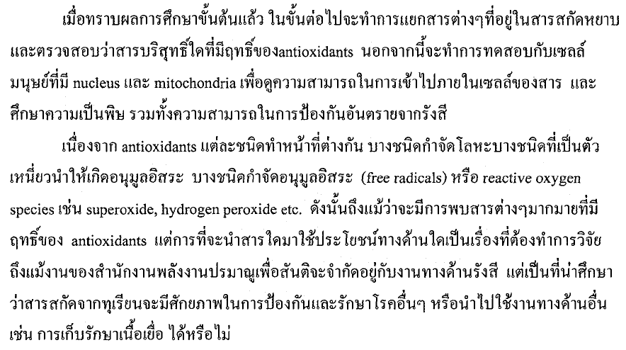

Slide 19
Conclusion

Slide 20
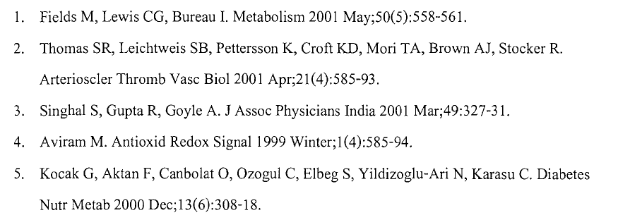
References

Slide 21
การอ้างอิงในบทความ
มะละกอฮอลแลนด์ เป็นผลไม้ที่มีเปลือกสีเขียวและจะเปลี่ยนเป็นสีเหลืองเมื่อสุก(ก) นิยมปลูกในภาคต่าง ๆ ของไทยเนื่องจากมีรสชาติดี เนื้อแน่นและมีกลิ่นหอมกว่ามะละกอชนิดอื่น จึงทำให้เป็นที่นิยมบริโภคและยังส่งออกไปยังต่างประเทศต่าง ๆ เป็นจำนวนมากในแต่ละปี(ข) แต่มะละกอเป็นผลไม้ที่สุกเร็ว จึงต้องมีกระบวนการรักษามะละกอให้คงสภาพโดยชะลอการสุกเพื่อไม่ให้เน่าเสียระหว่างการขนส่ง เช่น เก็บรักษาผลไม้ไว้ในที่อุณหภูมิต่ำ ใช้สารเคลือบผิวผล หรือกำจัดเอทิลีนที่เกิดขึ้น(ค) เนื่องจากแก๊สเอทิลีนเป็นฮอร์โมนพืชที่จะเร่งให้เกิดการสุกของผลไม้ (ง)

Slide 22
ในงานวิจัยนี้ได้ศึกษาการยืดอายุการเก็บรักษามะละกอฮอลแลนด์โดยใช้สารดูดซับเอทิลีน(จ) น้ำหนัก 10 กรัมบรรจุร่วมกับมะละกอหนัก 12 กิโลกรัม โดยใส่ในถุง Polyethylene มัดปากถุงให้แน่นแล้วใส่ในกล่อง จากนั้นนำไปเก็บรักษาที่อุณหภูมิ 14 °C และตรวจสอบลักษณะทางกายภาพและทางเคมี(ฉ) พบว่าสามารถเก็บรักษามะละกอได้นานถึง 10 สัปดาห์(ช) เมื่อเทียบกับเมื่อไม่ใช้สารดูดซับเอทิลีนสามารถเก็บได้เพียง 4 สัปดาห์ และเมื่อเปรียบเทียบกับงานวิจัยที่ศึกษาการเก็บรักษามะละกอแขกดำโดยการจุ่มในน้ำร้อน(ซ) พบว่าการใช้สารดูดซับเอทิลีนสามารถชะลอการสุกของมะละกอได้นานกว่าถึง 30%(ฌ)

